Slide 1
Desenvolvedores
PGE
Horácio Vasconcellos

Slide 2
Pauta
Ferramenta(s) End-To-End;
Ferramentas Analisadas e Resultado da POC;
E-Business Suíte
Documentação;
Metodologia;
Mudança AIM x OUM Impactos no desenvolvimento;
Padronização;
Segurança;
Integração Java;
Pacotes Padronizados ou Patches;
Taxonomia;

Slide 3
Ferramenta End-To-End
Histórico;
Necessidade: Administração de Dados;
Prova de Conceito: Power Design e Enterprise Architect;
Resultado Prova de Conceito:
Como ela esta configurada na BBTS o Enterprise Architec
Lagos Centralizador de Licenças;
Criação de Conexão de Banco de Dados no repositório;
Como controlar usuários e acessos;
Centralização de Repositórios e Glossário de Termos.

Slide 4
E-Business Suite
Padrão

Slide 5
E-Business Suite
Oracle E-Business Suite ou Oracle Applications é o mais abrangente conjunto de aplicativos de negócios integrados, que permite às organizações tomarem decisões melhores, reduzindo custos e melhorarando o desempenho. (http://www.oracle.com/br/products/applications/ebusiness/overview/index.html)
A Oracle inicialmente lançou sua suíte de aplicativos para FINANÇAS no final de 1980.
Na Cobra Tecnologia (BB Tecnologi e Serviços)
Indicado pela Consultoria Venturi – 1998;
Início em maio de 2000, interrompido em abril de 2001, retomado em agosto de 2002 e Implantado em 2002;
Migrado em 2009;
Reimplementação em 2015.

Slide 6
E-Business Suite
Configurações/Customizações na BBTS
Inúmeras Configurações de Forms Personalizations;
Extensões – 3 Forms e 5 Reports;
Extensões Reports/XML Publisher – Inúmeros;
Integrações – Inúmeras;

Slide 7
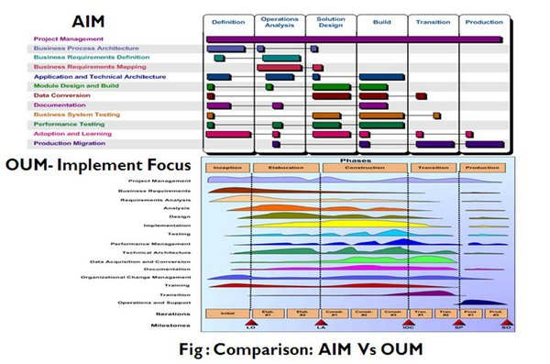
E-Business Suite
Documentação
http://lagos.cobra.com.br/ebs1224 - Documentação Oracle da versão 12.2.x
http://lagos.cobra.com.br/11iMBL1224 - Diferença das tabelas 11.5.x para 12.2.x
Metodologia Oracle (RUP,OpenUP,AIM e OUM)
AIM (Application Implementation Methodology);
OUM (Oracle Unified Method);

Slide 8
Diferença RUP, OpenUP e OUM
RUP (Rational Unified Process) - é um framework da Rational Corporation, uma divisão da IBM desde 2003.
Open UP (Open Unified Process) é uma parte do Eclipse Process Framework (EPF), um framework de processo open source desenvolvido dentro da Eclipse Foundation.
AIM (Application Implementation Method) – é uma metologia de gestão de projeto utilizada pela Oracle. Engloba modelos de documentação que suportam o ciclo de vida de uma aplicação. (Descontinuado e evoluído para o OUM).
OUM (Oracle Unified Method) é metodologia desenvolvida pela Oralce que suporta todo o ciclo de vida de TI da empresa , incluindo suporte para o sucesso da implementação de cada produto Oracle. Versão 6.3.

Slide 9
Diferença RUP, OpenUP e OUM
RUP | OpenUp | OUM
INICIAÇÃO | INICIAÇÃO | INICIAÇÃO
ELABORAÇÃO | ELABORAÇÃO | ELABORAÇÃO
CONSTRUÇÃO | CONSTRUÇÃO | CONSTRUÇÃO
TRANSIÇÃO | TRANSIÇÃO | TRANSIÇÃO
 | INTERACTION LIFECYCLE | SERVICE ORIENTED ARCHITECTURE
 | MICRO-INCREMENT | IDENTITY MANAGEMENT
 |  | GOVERNANCE, RISK AND COMPLIANCE
 |  | CUSTOM SOFTWARE
 |  | MAIS(*)

Slide 10
E-Business Suíte (cont.)
AIM | OUM | Fase de utilização | Obrigatório ou Opcional
BP.080 | RD-011_FUTURE_PROCESS_MODEL.DOC | Inicial | Opcional
RD.010 | RD-012_PRESENT_AND_FUTURE_ORG_STRUCTURES.DOC | Inicial | Obrigatório
BP.060 | RD-020_HIGH_LEVEL_BUSINESS_DESCRIPTIONS.DOC | Inicial | Obrigatório
BP.040 | RD-030_CURRENT_PROCESS_MODEL.DOC | Inicial | Opcional
RD.020 | RD-034_CURRENT_BUSINESS_BASELINE_METRICS.DOC | Inicial | Opcional
 | RD-045_MOSCOW_LIST.XLS | Inicial | Obrigatório
 | RD-140_REQUIREMENTS_SPECIFICATION.DOC | Inicial | Obrigatório
RD.050 | RA-023_USE_CASE_MODEL.DOC | Inicial | Obrigatório
BR.100 | RA-040_BUSINESS_DATA_STRUCTURES | Inicial | Obrigatório
RD.050 | RA-024_USE_CASE_SPECIFICATION.DOC | Elaboração | Obrigatório
BR.070 | RA-090_REPORTING_FIT_ANALYSIS.XLS | Elaboração | Opcional
BR.030 | AN-010_BUSINESS_REQUIREMENTS_MAPPING_FORM.DOC | Elaboração | Obrigatório
MD.050 | AN-050_ANALYSIS_MODEL.DOC | Elaboração | Obrigatório
MD.050 | AN-100_ANALYSIS_SPECIFICATION.DOC | Elaboração | Obrigatório
MD.070 | DS-140_DESIGN_SPECIFICATION.DOC | Elaboração | Obrigatório
MD.060 | DS-150_LOGICAL_DATABASE_DESIGN.DOC | Elaboração | Opcional
TA.030 | TA-070_INITIAL_ARCHITECTURE_AND_APPLICATION_MAPPING.DOC | Elaboração | Opcional
BR.100 | DS-030_APPLICATION_SETUP_DOCUMENT.DOC | Elaboração | Obrigatório
TE.020 | TE-020_UNIT_TEST_SCENARIOS.DOC | Elaboração | Obrigatório
TE.030 | TE-035_INTEGRATION_TEST_SCENARIOS.DOC | Elaboração | Opcional
TE.040 | TE-025_SYSTEM_TEST_SCENARIOS.DOC | Elaboração | Obrigatório
CV.040 | CV-027_DATA_MAPPING.DOC | Construção | Obrigatório
CV.060 | CV-040_CONVERSION_COMPONENT_DESIGNS.DOC | Construção | Obrigatório
DO.070 | DO-070_USER_GUIDE V1.0.DOC | Construção | Obrigatório
MD.100 | IM-040_PHYSICAL_DATABASE_DESIGN.DOC | Construção | Opcional

Slide 11
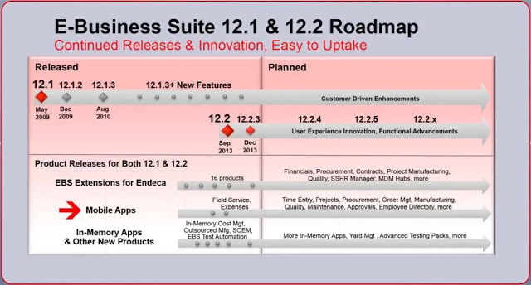
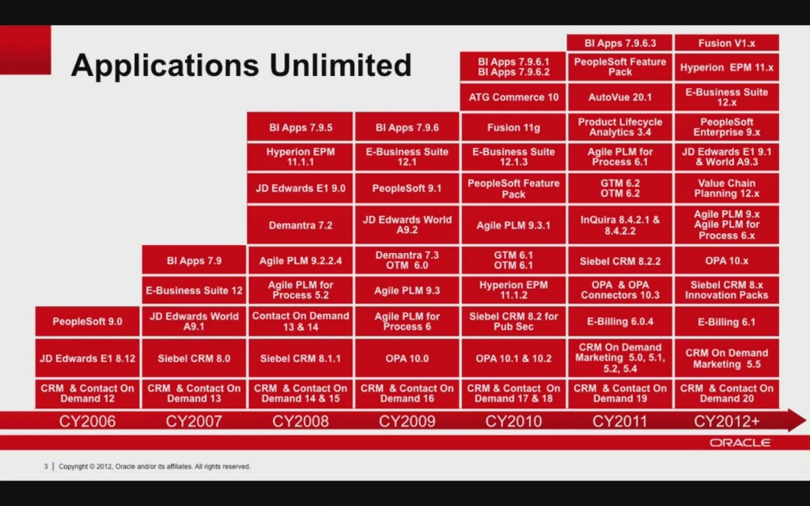
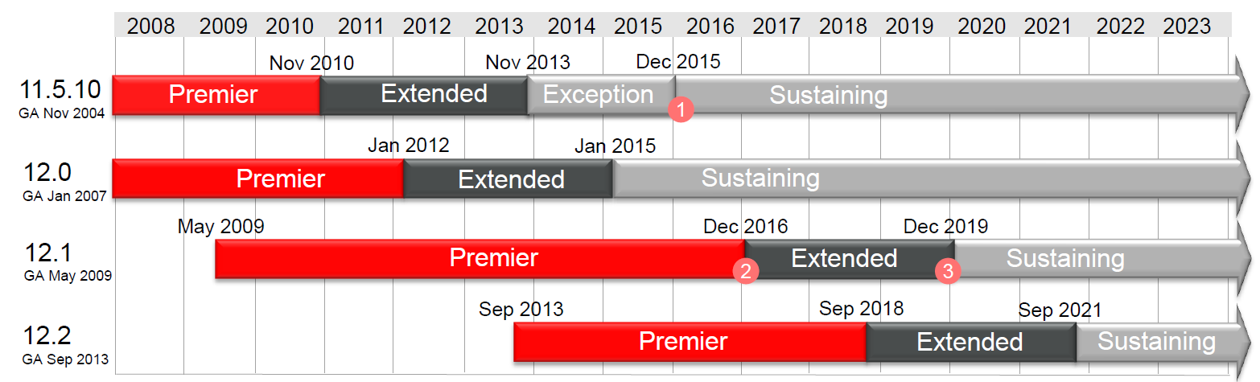
E-Business Suite

Slide 12
E-Business Suite (Desafio)
Organizar a
Papéis e
Gestores de
gestão de
responsabilidades
processos.
processos
Especialistas
de TI
Escopos de gestão
Apoiar a
Início da gestão
realização da
gestão
Nível 1
Revisões periódicas
Fluxogramas
Nível 2
Manter
Nível 3
e
TI
Objetivos e metas
Estruturar os
evoluir
Organizar a
Procedimentos
Evolução
Plano de
trabalhos de
base de
Problemas / dificuldades
Manutenção
trabalho
gestão
Conhecimentos
conhecimentos
Recursos
Orçamentos
Rituais de gestão
Oportunidades
Melhorias incrementais
Redesenho
Riscos
Indicadores de desempenho
Contatos

Slide 13
Desenvolvedores
Padrão de Desenvolvimento

Slide 14
E-Business Suíte Desenvolvimento
Ao implementar um ERP em um cliente, para atender seus requisitos, um consultor necessita efetuar alterações no sistema original, sendo denominadas RICE.
“On-premises” tinham que satisfazer exigências funcionais e alcançar a funcionalidade desejada configuração, design ou requisitos. No modelo AIM, desenvolveu-se o acrônimo(s):
RICE - Reports, Interfaces, Conversions, e Extensions.
FRICE – Forms, Reports, Interfaces, Conversions, e Extensions.
FRICEW - Forms, Reports, Interfaces, Conversions, Extensions e Workflow.
RICEW – Reports, Interfaces, Conversions, Extensions e Workflow (Padrão).

Slide 15
E-Business Suíte Desenvolvimento
Oracle Consulting - eBusiness Suite (On Demand)
On Demand é um serviço oferecido pela Oracle para gerenciamento e manutenção dos servidores de banco e aplicação do Cliente;
Definiu regras RESTRITIVAS como a personalização deveria ser implementada? Qual a documentação deveria ser fornecida?
Oracle Consulting forneceu outros critérios e as melhores práticas de como criar código personalizado, para as regras “On Demand”, que devem ser seguidos para os “on-premises”.
Evolução: AIM → OUM e {F}RICE{W} → CEMLI.
CEMLI - Configuration, Extension, Modification, Localization, and Integration.
Definido no documento: AIM – MD040 ou no OUM - DS-020;

Slide 16
E-Business Suíte Conceituação
Definição de Configuração
Objetos PADRÕES do eBusiness, a fim de configurar o comportamento do Aplicativo, atendendo a necessidade do negócio.
Profile, Lookup Types/Values, Key/Descriptive Flexfields, Concurrents, Requests, Menus, Responsibilities, Messages, Value Sets, AME Rules e Alerts.
Definição de Extensão
Objetos que implementam novos recursos para cobrir GAPs de funcionalidade da aplicação, a fim de atingir os requisitos de negócios.
Database: Custom Database Schemas, Database Objects,Database Code (PL/SQL and Java);
File System: Custom application directories;
Development Tools: Oracle Forms, PL/SQL Libraries, CUSTOM.pll, Oracle Reports, Printer Drivers, Oracle BI Publisher, SQL*Loader Control Files, SQL and PL/SQL Scripts,Pro*C,Oracle Workflow,Pro*Cobol, Unix Shells e Perl Scripts;
Funcionalidades Incorporadas: Oracle Alert, Oracle Forms Personalizations, Web ADI, Folders ou XML GatewayAttachments.

Slide 17
E-Business Suite Conceituação
Definição de Modificação
São ALTERAÇÕES em um produto padrão.
Oracle não SUPORTA e DESENCORAJA este tipo de modificações.
Soluções alternativas devem ser sempre consideradas em primeiro lugar;
Nenhuma opção for identificada, deve-se abrir um SR junto ao MOS e discutir com a Oracle, se há alguma atualização OU ETA, para fornecer a modificação necessária.
Forms, Reports, Business System Events, APIs e etc.
Definição de Localização
Desenvolvimentos Específicos pela Oracle aplicados a determinados Países, Regiões ou Legislação.
Às vezes, a Oracle oferece uma solução para eles como os HRMS, Folha de Pagamento, Complemento Estatutário Brasileiro, Complemento Faturamento e etc.

Slide 18
E-Business Suite Conceituação
Definição de Integração
São INTEGRAÇÕES seja ela de ENTRADA ou SAÍDA, que interagem com os aplicativos ORACLE;
A Oracle fornece métodos específicos para esta integração:
Open Interfaces, APIs, Web ADI, XML Gateway, EDI, BAI, EFT e etc.
Por razões de segurança, a manipulação direta de dados não é suportado.
Como fazer?
Localização;
Configuração;
Relatórios;
Interfaces (Entrada ou Saída);
Forms Personalizado (DDLs);
PL / SQL e SQL (Read, Schema Custom);
Scripts Unix;
Forms (Read, Schema Custom);
Forms (Read / Write, Schema Custom)

Slide 19
E-Business Suite – Em resumo
Resumo: Direcionar as equipes do projeto na especificação funcional e desenvolvimento de CEMLIs utilizando padrões estabelecidos pela Oracle.
Proteger Atualizações
Facilidade de Instalação ou Reinstalação
CEMLI
Códigos não Intrusos
Suportar On-Demand

Slide 20
E-Business Suite – CUSTOM
Alguns diretórios possuam: US, PTB. (Ex.: Forms, Help, Mesg);
Concurrent Manager, OUT e LOG. (Pode ser common).

Slide 21




E-Business Suite – O que posso?
NÃO POSSO | COMO POSSO
TRIGGER TABELA CORE | UTILIZAR CUSTOM.PLL OU ALERT
UPDATE TABELA CORE | OPEN INTERFACE OU APIs
ALTERAR OBJETOS CORE | CLONE OBJETOS OU CUSTOM
DBLINK SISTEMAS EXTERNOS | ARQUIVOS TEXTO OU SOA OU GATEWAY

Slide 22
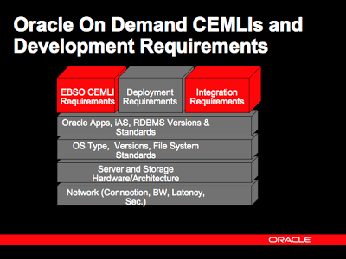
E-Business Suite – Em resumo
Resumo:
A partir de 2007, na Release 12, Oracle ampliou os componentes RICEW e introduziu uma nova terminologia chamado componentes CEMLI.
A estrutura foi estabelecida pela Oracle On Demand para categorizar personalizações, ou seja, software que tinha sido adicionado pelo cliente ou implementado para os aplicativos Oracle.
Objetivo: Direcionar as equipes do projeto na especificação funcional e desenvolvimento de CEMLIs utilizando padrões estabelecidos pela Oracle.

Slide 23

E-Business Suite – Mudanças
11.x
Tabelas, Sequences no objeto CUSTOM;
Objetos {INV|PO} concedem COB;
Pacotes sendo colocados no APPS;
INV
PO
APPS
COB
GL

Slide 24
E-Business Suite – Mudanças
12.x
Tabelas, Sequencias no owner CUSTOM;
APPS concede Grant BBTS;
Cada um no seu quadrado;
INV
PO
APPS
HR
BBTS
GL

Slide 25
Desenvolvedores
Padrão de Desenvolvimento - BBTS

Slide 26
E-Business Suite – Padrão
Por padrão todas as aplicações CUSTOM, deverão iniciar a partir do APPLICATION_ID - 20003;
Aplicação Customizada é uma estrutura de diretórios e um usuário de banco de dados específicos para criação dos CEMLIs. (Apontar para adsplice - wiki);
Padrão BBTS x CEMLIs (Ultimo slide);
Diretórios de Comunicação
Transferência: Tempo de Vida de um arquivo nesta área é de 5 Dias.
Mudança: Tempo de Vida de um Mês.
/
transferencia
mudança
Saída
Carga
Area
Area
anomes
sigladaaplicacao

Slide 27
E-Business Suite – Padrão
Toda mudança deverá ser empacotada no formato de PATCH, com a seguinte estrutura (NÃO TEMOS O CEMLI Framework):
vswsigappgapver
vsw
sig
gap
Versão Software
ebs1224
Sigla Área
{RJ|DF|PA}
NumeroChamado
{D|T|A}122341
ver
Versão do Patch
v01
app
Sigla Modulo
{COB|AP|AR}
O registro de aplicação de PATCHES, ficam registrados na tabela BBTS_PATCHES_APPLICADOS.
Sigla | Descrição
D | Defeito
T | Tarefa
A | Aprimoramento

Slide 28
Desenvolvedores
Estruturas Padronizadas - BBTS

Slide 29
E-Business Suite – Estruturas
Um arquétipo é definido como um padrão ou modelo inicial a partir da qual todas as outras coisas do mesmo tipo são feitos.
Um arquétipo permite a criação de modelos para os desenvolvedores, e oferece aos usuários os meios para gerar versões parametrizadas desses modelos de projetos;
project
|-- pom.xml
`-- src
|-- main
| `-- java
| `-- App.java
`-- test
`-- java
`-- AppTest.java
project
|-- pom.xml
`-- src
|-- main
| `-- resources
| `-- webapp
| `-- index.jsp
| `-- WEB-INF
| `-- web.xml
Exemplos:
mvn archetype:generate -DgroupId=br.com.bbts -DartifactId=horacio -DarchetypeArtifactId=maven-archetype-webapp
mvn archetype:generate -DgroupId=br.com.bbts -DartifactId=horacio -DarchetypeArtifactId=maven-archetype-quickstart

Slide 30
E-Business Suite – Estruturas
Trabalhar com archetypes – Maven, padronizando estruturas de Desenvolvimento.
Archetype ArtifactIds | Description
maven-archetype-archetype | An archetype which contains a sample archetype.
maven-archetype-j2ee-simple | An archetype which contains a simplifed sample J2EE application.
maven-archetype-mojo (deprecated) | Deprecated in favour of maven-archetype-plugin, which has a better name.
maven-archetype-plugin | An archetype which contains a sample Maven plugin.
maven-archetype-plugin-site | An archetype which contains a sample Maven plugin site.
maven-archetype-portlet | An archetype which contains a sample JSR-268 Portlet.
maven-archetype-quickstart | An archetype which contains a sample Maven project.
maven-archetype-simple | An archetype which contains a simple Maven project.
maven-archetype-site | An archetype which contains a sample Maven site which demonstrates some of the supported document types like APT, XDoc, and FML and demonstrates how to i18n your site.
maven-archetype-site-simple | An archetype which contains a sample Maven site.
maven-archetype-webapp | An archetype which contains a sample Maven Webapp project.
bbts-archetype-plsql | Estrutura PL_SQL Oracle da BBTS

Slide 31
E-Business Suite – Estruturas
Exemplos:
mvn archetype:generate -DgroupId=br.com.bbts -DartifactId=horacio -DarchetypeArtifactId=maven-archetype-webapp
mvn archetype:generate -DgroupId=br.com.bbts -DartifactId=horacio -DarchetypeArtifactId=maven-archetype-quickstart

Slide 32
E-Business Suite – SVN - BELEM
Toda desenvolvimento deverá ser controlado pelo VERSIONADOR.
Área de Padrões e Projetos.
Projetos
P{anoProjeto}{sequencialNoAno}NomeProjeto
06_AnaliseProjeto
07_Reunioes
08_Aceites
09_Material_Extrav
11_Docs_Manuais
10_Usuarios
12_Interface_Grafica
Arquitetura
Banco_Dados
Integracao
Atas
Projetos
P{anoProjeto}{sequencialNoAno}NomeProjeto
01_Requisitos
02_Desenvolvimento
03_Testes
Anexos
Casos de Uso
Interfaces Softwre
Modelos Relatorio
{NomeDoModulo}
Estrutura Maven
Caso de Teste
Resultado dos Testes
Scripts de Teste
04_Gestão
05_Qualidade
Planejamento
Outros
Padrões
Modelode Requisitos
Arquitetura de Software
Outros

Slide 33
E-Business Suite – SVN
Toda desenvolvimento deverá ser controlado pelo VERSIONADOR. (PROPOSTA)
Sigla Aplicação
branches ou sandbox
trunk
tags ou releases
produto_release
nomedesenvolvedor
numerochamado
subprojeto
mavenProject
docs
library
projeto
desenho
libs
instalacao

Slide 34
E-Business Suite – Padrão
Execução do Patch: Sempre no Servidor de Aplicação,com a Execução do COBRA_CHAMADO_LOADER.{sh|bat}
vswsigappgapver
04_LOADER
05_PL_SQL
06_SHELL_SCRIPT
07_LOG
*.ldt
bbts_instala
bbts_controle
bbts_desinstala
bbts_executa
*.{definição}
bbts_recompila
*.{sh|bat}
*.log

Slide 35
Banco de Dados – Usuário Padrões
Usuários padrões BBTS:
Banco de Dados
Zabbix – Usuário cliente da Aplicação Zabbix;
{BBTS|COB}GATE – Gateway de comunicação entre Banco de Dados;
{BBTS|COB}PUB – Objetos comuns a todas aplicações do Banco de Dados, tais como: Mensagens, Packages e etc.
Sistema Operacional
Oratmp – Usuário padrão de transferência, com acesso de LEITURA aos arquivos;
Nestes usuários {GATE|PUB} NENHUMA aplicação poderá ser mantida.

Slide 36
Banco de Dados – Segurança
Motivação: Aumento de ataques de SQL Injection e possibilidade de externalizar aplicações;
Permissões de acesso: Restritamente limitadas às funções da Aplicação, ou seja, permissões de leitura/atualização e acesso somente às tabelas necessárias para sua operação. (Sem execução de comandos DDL);
Elaboração Aplicação x Banco de Dados;
Registro de Autorização a Dados; - Formulário de Autorização RACI x Solicitante(*); -- Ainda em discussão com a área de segurança;
Registro de Informação: Relatório x Atributos disponíveis ou Aquisição de ums software de Metadada Management (OEMM);
Bloqueio automático de aplicações em produção através de PROFILE de segurança.

Slide 37
Banco de Dados – Segurança
Utilização de RBACs para controlar e administrar privilégios,
Desenvolvedor, nunca armazenar senhas para uma aplicação em TEXTO SIMPLES;
DBA, TODAS as senhas dos Schemas serão trocadas;
Rede – Segregação por REDE, desenvolvimento, homologação, teste, produção e outros;
Banco de Dados somente acessado por servidor de aplicação; Exceto algumas aplicações cliente;
Utilização de Auditoria, quando houver a necessidade em se utilizar ambiente de produção;
Ainda em discussão com a área de segurança;

Slide 38
Banco de Dados – Taxonomia
Primeira versão construída pelos CEPs, Belém, Brasília e Rio de Janeiro
Antigo documento havia sido realizado com material do Rio de Janeiro, porem estava incompleto (apontar para Wiki);
O documento PRO-671v12, esta acabado porem os termos não.
Finalizando os Termos;
Desenho do Fluxo (Integrando os Fluxos de Requisitos);
Demonstrar a PRO-671;
Demonstrar o Fluxo (Bizagi Modeler);

Slide 39
Muito Obrigado
Horácio Corrêa Telles de Vasconcellos Júnior
horacio@bbtecno.com.br
Tel.: +55 21 99765-2736
+55 21 2101-8521

Slide 40
O que todos querem?
Gestão de Demandas;
Gestão de requisitos, bugs, releases e road-map;
Gestão de código-fonte;
Analise continua de qualidade de código-fonte;
Gerenciamento de Componentes;
Deployment Contínuo;
Extremme feed-back;

Slide 41
O que temos?
Equipes geograficamente distribuídas;
Ausência de um Processo de TI;
Metodologia Formal não utilizada;
Integração informal e não automatizada – DevOps;
Servidores com propósitos semelhantes;

Slide 42
Desenvolvimento de Software
Análise Econômica;
Análise de requisitos de software;
Elicitação,Análise e Registro;
Especificação;
Arquitetura de Software;
Codificação/Implementação;
Teste;
Documentação;
Suporte/Treinamento;
Manutenção.
Make or buy;
Análise de requisitos de software;
Elicitação,Análise e Registro;
Especificação; (Pará)
Arquitetura de Software;
Codificação/Implementação;
Teste;
Documentação;
Suporte/Treinamento;
Manutenção.
Equipes com Java, Forms, PL/SQL e PHP;
SGBDs Oracle, MySQL, MariaDB, SQLServer, PostGreSQL, H2 e outros;
Modelo único de Requisitos;
Suite de Ferramentas para criação da Arquitetura;

Slide 43
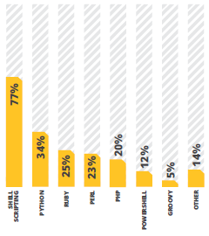
Mercado
O que o mercado olhou em 2012?
Falha de Release
Linguagens
Editores
Scripts
Ferramenta Teste
Release Automatizada
Release

Slide 44
Mercado (2012 → 2013)
Code Quality Tools
Controle de Versão
Continuous Integration
Application Frameworks
Web Frameworks

Slide 45
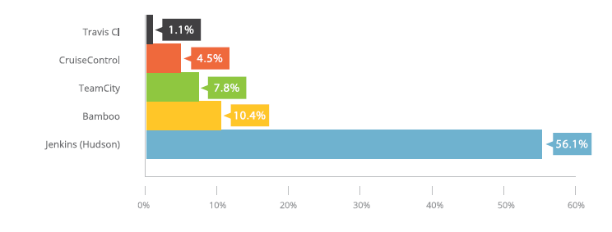
Mercado
Application Server
Build Tools

Slide 46
Mercado
Governaça
Toda a vida
Desenvolvimento
Incrementos
Mudança
Mudança
Operação
Operação
Ideia
Desenvolvimento
Obsolescencia
Necessidade
Fim de Vida

Slide 47
Mercado
Manutenção em sistema de Terceiros ?
Integração de Aplicações ?
Incorporação de novas tecnologias para atualização dos Sistemas existentes ?
Conversão de aplicações para outros ambientes ?
Desenvolvimento de Novas Aplicações ?

Slide 48
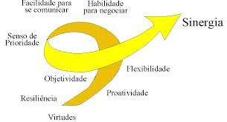

Mercado
BBTS - Fábricas
Rio de Janeiro
Pará
Brasília
Projetos
Projetos
Projetos
Projetos SW
Projetos SW
Projetos SW
Programas
Programas
Programas
Testes
Testes
Testes
Qualidade
Qualidade
Qualidade

Slide 49
Mercado
Banco de Dados: Oracle, MySQL, MariaDB e SQLServer;
Servidor de Aplicação: JBOSS, Apache, TomCat, IIS, IAS e WebLogic;
Linguagem: Java (J2EE,JSP, JSF),HTML/XML,PHP,PL_SQL;
Ferramentas: Eclipse, SqlDeveloper, DataModeler,Enterprise Architecture, Jmeter, Selenium, Junit, SVN;
Metodologia: RUP,Prototipação e Scrum.

Slide 50


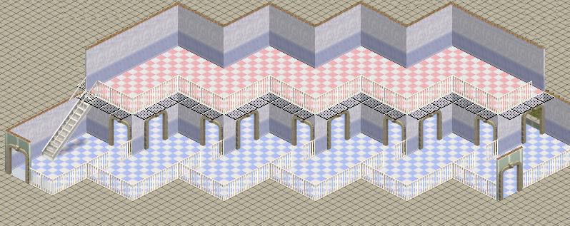








Mercado
Bem vindo a Fábrica
Linhas de Negócio
Gerencia de Projetos/Issues
Demandas
Requisitos
Design
Configuração
Código
Teste
Incidente

Slide 51
Mercado
ALM – Porque ?
Ideia
Projeto
Produto
Necessidade de Identificar Produto ou Manutenção;
Novo Produto
Redmine ou EPM
Criação Repositório (Versão)
Preparação Automatização
Manutenção
Bugs ou Evolução
1
EPM
Redmine
SVN/GIT
1
1
Integração
Contínua
2
3
4
Requisitos
Codificação
Build
Testes
9
5
Corretiva
Evolutiva
Release
6
Nexus
Produção
8
Homologação
7

Slide 52
Toda a empresa solicita uma demanda.
Analista de Relacionamento, identifica o Projeto ou Problema;
Codificação do Projeto;
Gerenciamento de Segurança
Autenticação x Autorização;
Permissão Repositório e Acesso ao Sistema;
Controlado pela PSI(Política Segurança Informação);
Criação do Projeto no EPM ou Redmine;
Criação do Repositório no Subversion;
Estudo de viabilidade
Make or Buy;
SVN Commit material/Cópia Local da Revisão;
GIT (Se trabalharmos DDS)

Slide 53
Requisitos
Elicitação(Levantamento)
Análise dos Requisitos
Requisitos do Negócio
Organizar os Requisitos,
Priorizar os Requisitos,
Especificar e Modelar os Requisitos,
Definir Premissas e Restrições dos Requisitos,
Verificar os Requisitos,
Validar os Requisitos
Planejamento
Entrevista com usuário,
Observação
Documentação do Levantamento
Confirmação dos Resultados
Partes Interessadas
Escopo
Regras
Planos
Estudo de Viabilidade
Procedimento
Gerencia de Requisitos
Relacionamento
Requisitos

Slide 54
Extensões
Tipo de Teste | Diferenças | Extensão
Sistema/Integração | Tempos Longos, Recursos Externos | Jsystem,Cactus
Banco de Dados | Massa de Dados | DBUnit, DBFit
Interface Usuário | API para Controle Passos Interativos | Selenium, Jemmry, HtmlUnit
Regras de Negócio | Formato Tabular | Fit, FitNesse,Concordion
Desempenho | Interrupção Timeout, Tempo Longo | Jmeter, JUnitPerf

Slide 55
Entregáveis
Relacionamento
Documento de Visão;
Análise Econômica (Produção e Aquisição);
Elementos Sociais (Competências, natureza inovadora dos serviços ou produtos, fatores de capital humano);
Requisitos
Realizar a análise e levantamento de requisitos.
Complementar caso haja a necessidade documento de visão.
Analisar e elaborar casos de uso.
Mapeamento Caso de Uso, Requisitos;
Apoiar o controle de escopo de projetos.

